Slide 1
Mitsuhashism 第十二巻 プライマリーバランスの研究
第二章 ドーマー条件
              2026 Jul 9
              経世論研究所 所長 三橋貴明
takaaki.mitsuhashi@jcom.home.ne.jp

Slide 2
ドーマー条件
政府債務残高対GDP比率：政府債務残高を、その国の一年間の経済活動で生み出された付加価値の合計（名目GDP）で割り、算出されるマクロ経済指標。比率が高いほど、国の経済規模に対して借金負担が大きいことを示すと「される」。
ドーマー条件：政府債務残高のGDP比が安定するか否かを、名目GDP成長率と国債金利の関係から考える枠組み。
◆ 安定化の条件: 名目ＧＤＰ成長率 > 国債金利
◆ 不安定化の条件: 名目ＧＤＰ成長率 < 国債金利

Slide 3
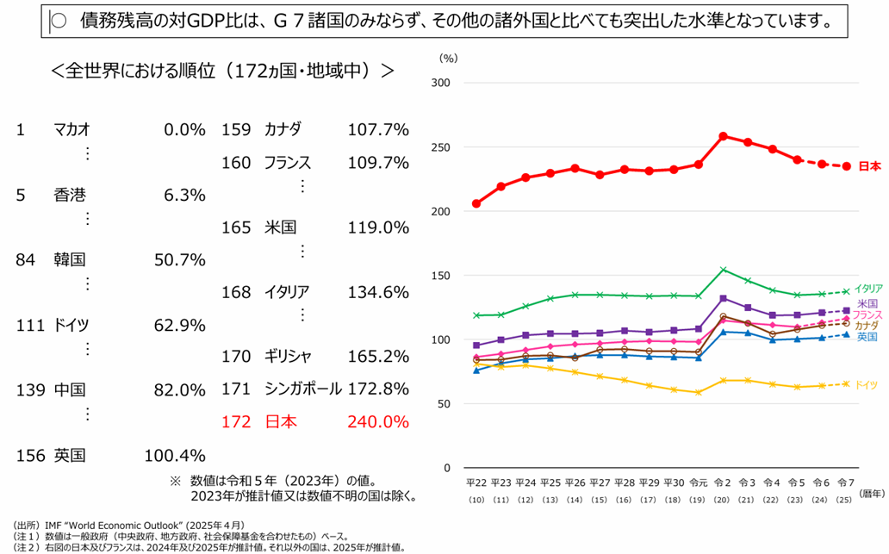
財務省の政府債務残高対ＧＤＰ比の史料

Slide 4



経済のシンク（水槽）
政府支出
日本政府
消費性向
所得
信用創造
投資
排水管
生産性
徴税
国民経済のシンク
水が溢れる＝インフレ 水が不足する＝デフレ
政府の役割：国民経済が適切なインフレ率、完全雇用の下で生産性を高めていくことが可能なようにシンクの水量を調整すること。

Slide 5





政府の赤字は政府以外の経済主体の黒字
政府支出
統合政府
民間経済
徴税
政府は赤字になり、民間は黒字になる。
政府支出
統合政府
民間経済
徴税
政府は黒字になり、民間は赤字になる。
※上図は「海外」は省略している。

Slide 6
日本政府の長期債務残高（兆円）
出典：財務省

Slide 7
国債・財投債と銀行預金（兆円）
出典：日本銀行
※銀行預金＝流動性預金＋定期性預金＋譲渡性預金

Slide 8
日本政府の国債と家計の現預金の推移（兆円）
出典：日本銀行
※国債：国債、財投債、国庫短期証券（マイナス表記）

Slide 9
２０２５年末時点 日本国家のバランスシート（兆円）
9
出典：日本銀行

Slide 10
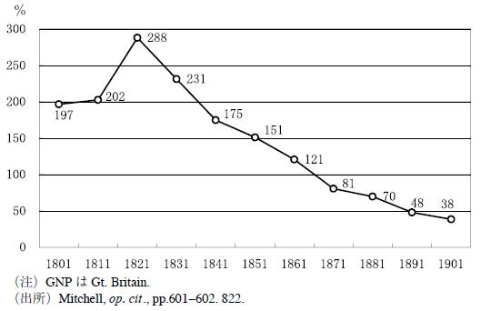
イギリスの国債残高対ＧＮＰ比率 1801年－1901年
出典：岡山大学経済学会雑誌３８「日本の公債は危機レベルに達しているのであろうか」（土生芳人）

Slide 11
過去の財政破綻国＆日本の政府総債務対ＧＤＰ比率（％）
出典：ＩＭＦ

Slide 12
Ｇ７諸国の政府総債務対ＧＤＰ比率（％）
出典：ＩＭＦ

Slide 13
２０２５年末時点 日本国債所有者別内訳
出典：日本銀行「資金循環統計」
※２5年末時点の国債・財投債の合計は約１２０６兆円

Slide 14
政府の総債務対ＧＤＰ比率・除く日銀保有分（％）
出典：日本銀行、内閣府

Slide 15
第三章 プライマリーバランス黒字化目標
に続く

